Slide 1

Probabilités qu’un point soit en dehors de la boîte vs pourcentage des points qui sont réellement en dehors de la boîte
On constate que les probabilités sont très proches l’une de l’autre, ce qui indique que les points sont environ uniformément distribués dans la lattice

Slide 2


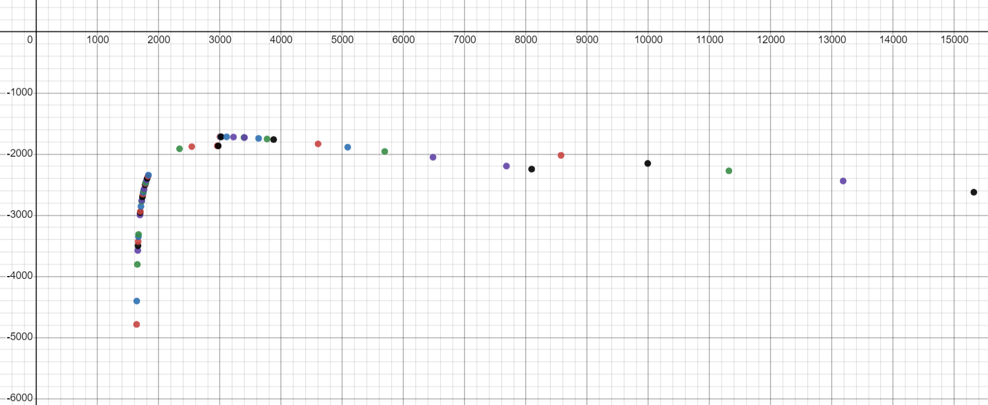
Probabilité de trouver un contre exemple en fonction du Q

Slide 3










Index du premier point dans la boîte de chaque Q premier en enlevant ceux dont le premier point est dans la boîte

Slide 4













Index du premier point dans la boîte de chaque gen d’un Q premier en enlevant ceux dont le premier point est dans la boîte

Slide 5







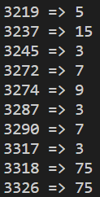
Suite

